Slide 1
Демократија и људска права
ИЗВОРИ ОДГОВОРНОСТИ

Slide 2
Циљ лекције
Ова лекција вам омогућава да проучавате неколико извора одговорности.
Такође можете размотрити начине на који људи добијају одговорности:
слободно их изабрали
наметнуто им од других
несвјесно их преузели
Након ове лекције моћи ћете објаснити како
и зашто људи преузимају одговорности и који су њихови извори.

Slide 3
ПОЈМОВИ КОЈЕ ТРЕБА ПОЗНАВАТИ
САГЛАСНОСТ
ОБИЧАЈ
МОРАЛ
ОБАВЕЗА
УГОВОР
ЗАДАТАК
СВЈЕСТАН ИЗБОР

Slide 4
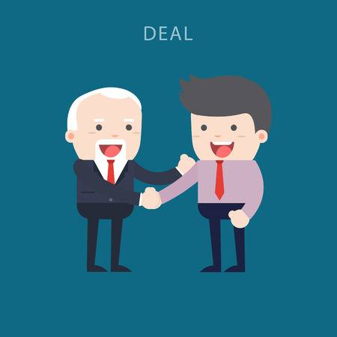
ИЗВОРИ ОДГОВОРНОСТИ
ОБЕЋАЊА-Када једна особа да обећање другој, та особа преузима обавезу да одржи то обећање. Некада људи једни другима дају обећања у законском облику које зовемо уговорима.
ПРИМЈЕРИ:
А) Један човјек је од свог пријатеља посудио 50 КМ да би платио поправку аутомобила.Обећао му је да ће вратити дуг када буде примио плату крајем мјесеца.
Б) Брачни пар је потписао уговор о изнајмљивању стана са својим станодавцем, по којем ће
брачни пар становати у том стану
годину дана.

Slide 5
ЗАДАТАК
Понекада људи додјељују или намећу одговорности другима.
ПРИМЈЕР:
Наставник енглеског језика је дао задатак да се прва половина лектире прочита до петка.

Slide 6
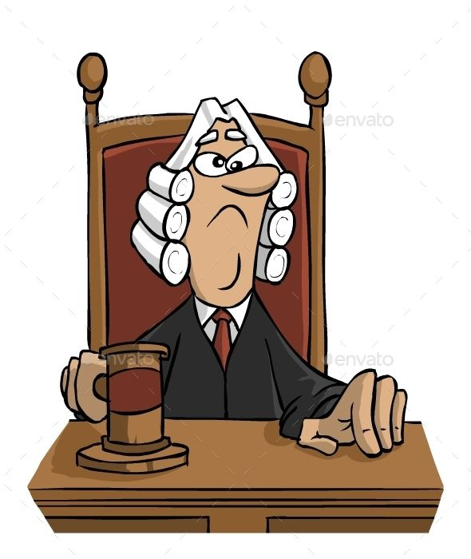
ПОСТАВЉЕЊЕ
У неким ситуацијама људи могу бити постављени или изабрани на положаје који носе одговорност.
ПРИМЈЕР:
Предсједник државе поставио га
је за судију врховног суда.

Slide 7
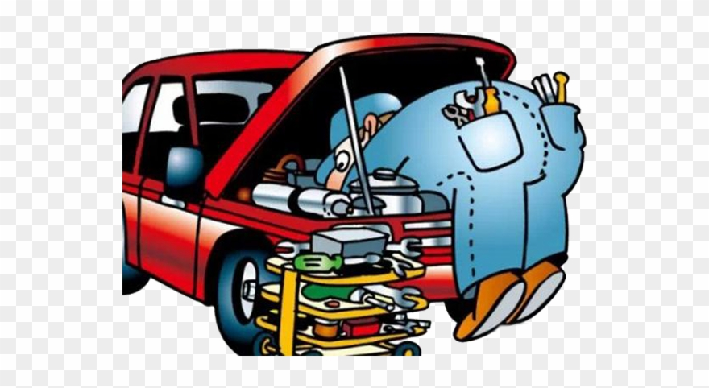
ЗАНИМАЊЕ
Свако занимање или посао носе одређене одговорности.
Примјер:
Од аутомеханичара се очекује да добро поправља аутомобиле.

Slide 8
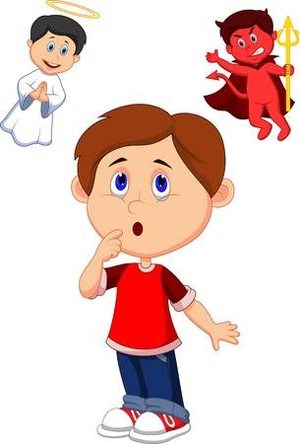
МОРАЛ
Морал је правило понашања које говори о исправном и погрешном.
Примјер:
А) Свако треба да се односи
према другима са поштовањем.
Б) Свако треба да буде праведан
према другима

Slide 9
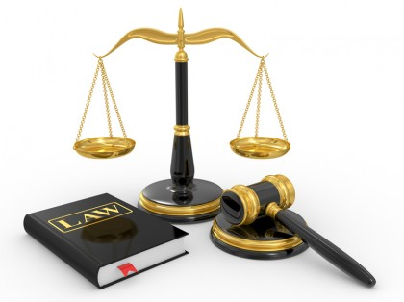
ЗАКОН
Закон поставља одговорност пред сваког члана заједнице.
Примјер:
Сваки ученик треба да иде
у школу до своје петнаесте
године или док не заврши
основну школу.

Slide 10
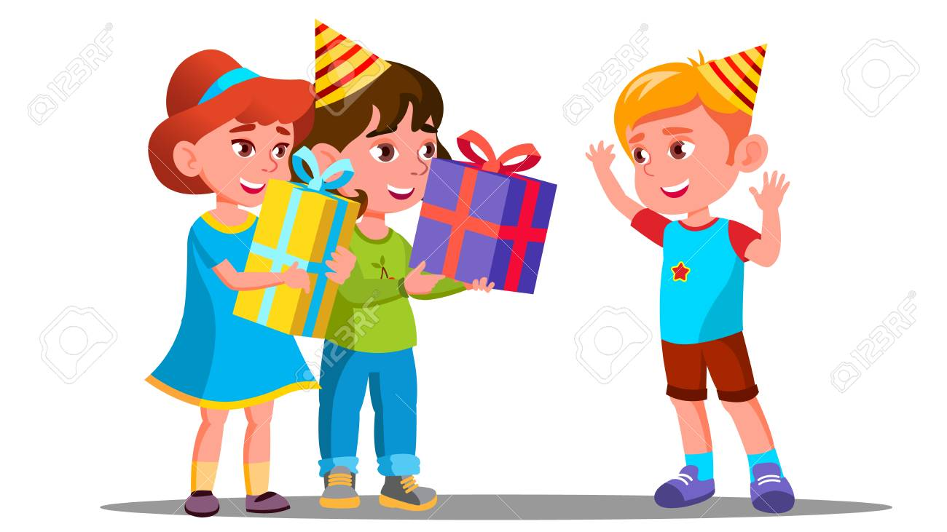
ОБИЧАЈИ
Неке обавезе проистичу из обичаја-традиције које се временом стварају, а од људи у друштву се очекује да их поштују.
Примјер:
Моја сестра је донијела
поклон на рођенданску
прославу својој
пријатељици.

Slide 11
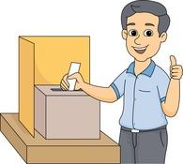
ДРЖАВЉАНСТВО
Људи имају одређене обавезе самим тим јер су држављани своје земље.
Примјер
Грађанин гласа на изборима
јер је то његова грађанска
дужност.
Грађанин је стално информисан
о важним догађањима у земљи и
свијету.

Slide 12
ЗАДАЋА
На стр.47 одговорите на сљедећа питања:
1. Напишите одговорност коју имате, а која проистиче из једног од наведених извора
( oбећања, закон, задатак, обичај,постављење..)
2. Од одговорности које сте написали:
Које су слободно или добровољно преузете?
Које сте морали преузети?
Које сте преузели без размишљања о њима?
3. Од одговорности које сте навели коју сматрате најважнијом и зашто?

